Slide 1
自由な発想が
できるのが算数
その問題に一番適した解法を
探すことが算数のおもしろさ

Slide 2
小学校で学んだことと異なること
ア
イ
ウ
エ
オ
①図形の名前を問われたら（等しい印はないけれど）？
②四角形をすべて選べと問われたら？
③長方形をすべて選べと問われたら？
Notes:
②と③の問題の違いを理解しないといけない。また、小学校では見た目で答えが出せるが、中学校では、必ず問題文か、図に等しいことが分かるようにしてある。

Slide 3
四角形
台形
平行四辺形
長方形
正方形
ひし形
小学校ではそれぞれ独立しているように教えています。中学校以降では、条件にあっているかどうかで考えます。

Slide 4
偶数と２の倍数は同義語だけど？
５年生Ｐ101
偶数は０，２，４，６，…
５年生Ｐ102
０は，倍数には入れないことにします
正式には０は倍数に含まれます
中学校では２の倍数に０や負の数も含めます

Slide 5
中学校で必要な力とは？
・基礎計算力(たし算・ひき算・かけ算)
・筋道を立てて考える力
決まっていること
分かっていること
考える
式を立てる
答えを
求める

Slide 6
中学校で必要な力とは？
・内容を理解する力
何を聞かれているか
使える道具は何か
考える道すじはどうするか
・集中力・持続力

Slide 7
決まっていること
(速さの表し方)
時速40kmとは
1時間で40km進む速さのこと
これさえ
理解すれば
なんでも
解ける
分速300mとは
1分間で300m進む速さのこと
秒速５mとは
1秒間で5m進む速さのこと

Slide 8
次の問題を解いてみましょう
20kmを時速40kmで進みました
かかった時間を求めましょう
１時間で40km進めるので
20kmなら1時間の半分でつく
60÷2＝30 答 30分

Slide 9
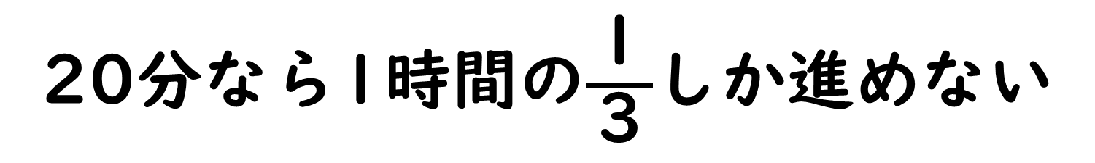
時速72kmで20分間進みました
進んだ距離を求めましょう
１時間で72km進むので
20分なら1時間の$\frac{１}{３}$しか進めない
ここが基礎計算力
72÷3＝24 答 24km

Slide 10

決まっていることをもとに考える
朝15分間歩いた道のりは500mでした
歩いた時速を求めましょう
公式ではなく、時速は
１時間(60分)で進む距離と理解していると
15分を4倍すれば60分になる。必要なのは
公式より60が15の4倍と分かる基礎計算力
Notes:
時速の意味から答えを考えれば簡単です。

Slide 11
決まっていることをもとに考える
朝15分間歩いた道のりは500mでした
歩いた時速を求めましょう
式 500×4＝2000
時速2000m か 時速2km
Notes:
時速の意味から答えを考えれば簡単です。

Slide 12
決まっていることをもとに考える
朝15分間歩いた道のりは500mでした
歩いた時速を求めましょう
多分、公式ばかり頭にある人は
分速を出してから時速に直すと考える
分速を求めると
500÷15＝わりきれない
Notes:
時速の意味から答えを考えれば簡単です。

Slide 13
決まっていることをもとに考える
朝15分間歩いた道のりは500mでした
歩いた時速を求めましょう
公式を使うにしても
計算は分数を使うことが基本です
かけ算・わり算は分数で表してから
まとめて計算するのがお薦めです
Notes:
時速の意味から答えを考えれば簡単です。

Slide 14
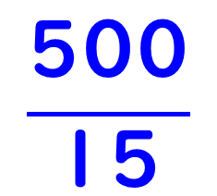
決まっていることをもとに考える
朝15分間歩いた道のりは500mでした
歩いた時速を求めましょう
分速を求めるにも
分数を使い
計算は進めない
$$\frac{\text{500}}{\text{15}}$$
分速は１分に進む距離
時速は60分に進む距離 なので60倍する
Notes:
時速の意味から答えを考えれば簡単です。

Slide 15
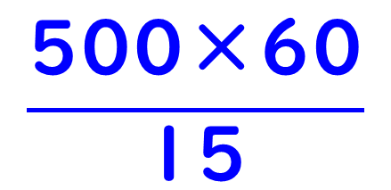
決まっていることをもとに考える
朝15分間歩いた道のりは500mでした
歩いた時速を求めましょう
分速を求めるにも
分数を使い
計算は進めない
４
$$\frac{\text{500×60}}{\text{15}}$$
１
時速をだすには60倍
＝2000
Notes:
時速の意味から答えを考えれば簡単です。

Slide 16
決まっていることをもとに考える
朝15分間歩いた道のりは500mでした
歩いた時速を求めましょう
比で考えると 15：60＝500：□
４倍
４倍
□を求めると
500×4＝2000
比例の考えは、速さにも割合にも有効です
Notes:
時速の意味から答えを考えれば簡単です。

Slide 17
全国学力・学習状況調査より
500mを7分間で歩く速さで歩き続けると
1000mを歩くのに何分間かかりますか
勿論、7×2＝14 14分間かかる
まさか、500÷7で分速を出しませんよね
Notes:
時速の意味から答えを考えれば簡単です。

Slide 18
色々な解き方を考えよう
Aは37kmを3時間で進みます
Bは25kmを2時間で進みます
どちらの方が速いですか
１時間で進める距離を調べたら(時速ですが)
Aは 37km÷3＝12.33…km
Bは 25km÷2＝12.5km 答えB

Slide 19
色々な解き方を考えよう
Aは37kmを3時間で進みます
Bは25kmを2時間で進みます
どちらの方が速いですか
AもBも6時間、休憩せずに進ませてみよう
Aは 37km×2＝74km
Bは 25km×3＝75km 答えB

Slide 20
色々な解き方を考えよう
6秒で8m進みます
15秒なら何m進みますか
① 3秒で4m進める
15秒は3秒の5倍なので
4×5＝20

Slide 21
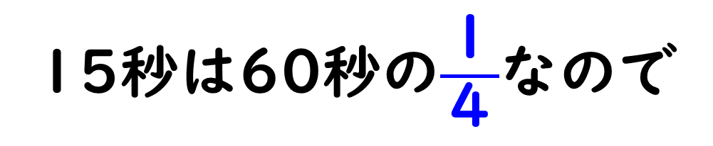
色々な解き方を考えよう
6秒で8m進みます
15秒なら何m進みますか
比を使うと、色々な考えができる
② 60秒で80m進める
15秒は60秒の$\frac{１}{４}$なので
80÷4＝20

Slide 22
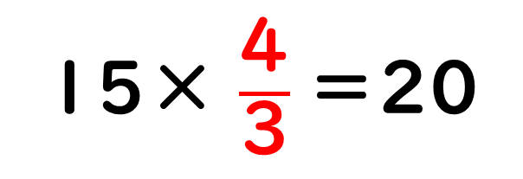
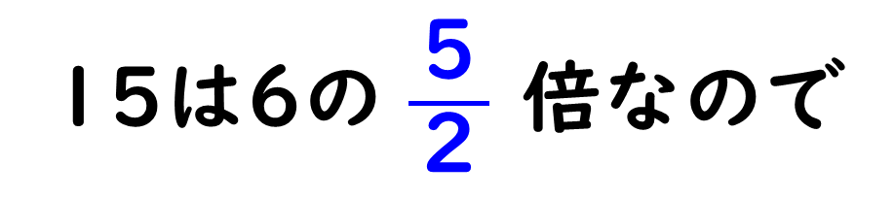
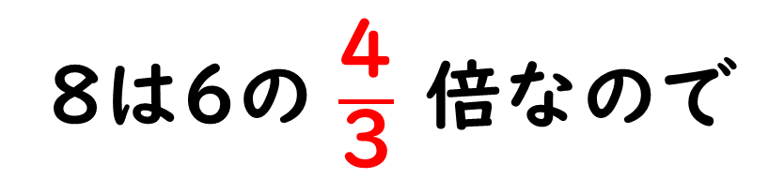
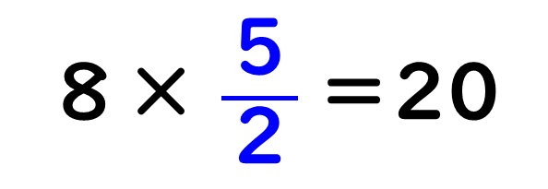
6秒で8m進みます
15秒なら何m進みますか
③ 6：8＝15：□
8は6の $\frac{\text{4}}{\text{3}} 倍$なので
15× $\frac{\text{4}}{\text{3}}$＝20
15は6の $\frac{５}{２} 倍$なので
８× $\frac{５}{２}$＝20

Slide 23

全体の中で占めている割合は？
全体を100％や10割と考えた時に
その中でどれだけを占めているかを
整数を使って表すことができるのが割合
分数は割合の中身が
そのまま表れます
100％
10割

Slide 24

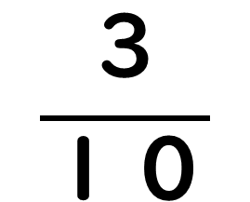
決まっていること(割合の表し方)
$$\frac{３}{\text{１０}}$$
10個のうちの3個を分数で表すと
何割で表すと
３割
何％で表すと
３0％
Notes:
教師用なので、まとめて３種類出しています。

Slide 25
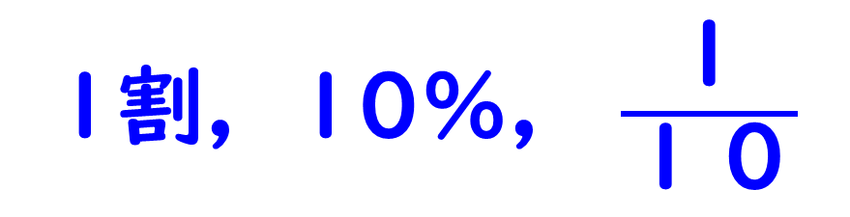
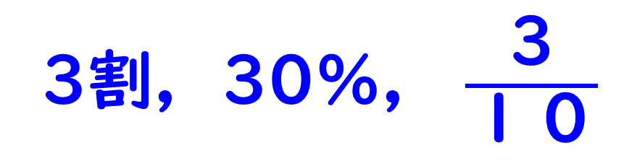
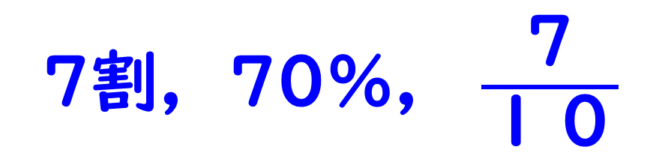
割合の表し方さえ覚えればＯＫ
1割，10％， $\frac{１}{\text{１０}}$
10個のうちの1個は
7割，70％， $\frac{７}{\text{１０}}$
10個のうちの7個は
3割，30％， $\frac{３}{\text{１０}}$
100のうちの30は
Notes:
教師用なので、まとめて３種類出しています。

Slide 26
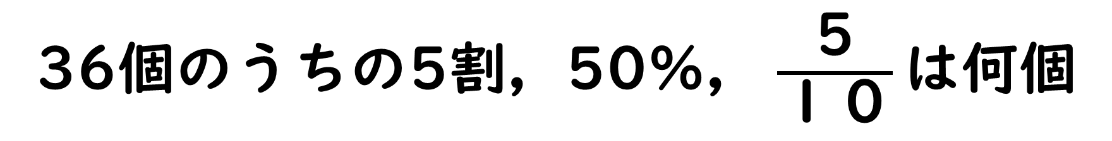
どれくらいかが分かる感覚
10個のうちの4割は何個
4個
100個のうちの4割は何個
40個
36個のうちの5割，50％， $\frac{５}{\text{１０}}は$何個
半分と分かることが大事で 36÷2＝18
Notes:
教師用なので、まとめて３種類出しています。

Slide 27
％は100の中で占めている量
2億円は50億円の何%ですか
①100の中でどれだけ占めているかを考える
50億円のうちの2億円ということは
100億円のうちなら
4億円になります
したがって、式は2×2＝4 4％となります
割合の長所は、整数で考え整数で表せること
Notes:
何割や何％の表し方の優れているところは？それは小数や分数ではなく、整数で割合を表せるところです。その長所を消したら意味がないですね。

Slide 28
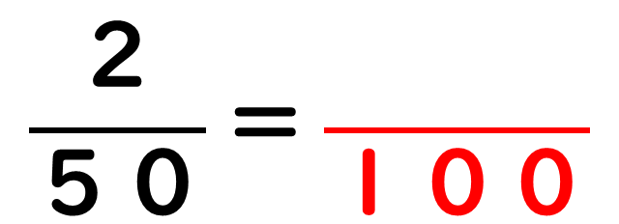

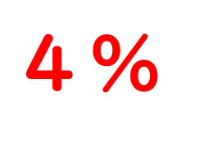
分数は割合そのものを表している
2億円は50億円の何%ですか
②分数で内容を考えれば
分母が全体で、分子が一部分になります
$$\frac{２}{５０}＝\frac{}{１００}$$
$$４$$
$４$％

Slide 29
ことばの使い方はいろいろです
300円の２割はいくらですか？
20円は100円の何割ですか？
50円の100円に対する割合は ？
小学校では
使われない
500円に対する100円の割合は？
「～は，～の」が〇〇になるとキーワードのみで覚えていると、これからは困ります
Notes:
算数は、その言葉遣いにあてはまる問題だけ出していますので、注意が必要です。

Slide 30
整数で考えられることが長所
20回シュートをして、8回入りました。
シュートが入る確率は何割（%）ですか。
8回
20回
？割(？%)
10割(100％）
８÷２＝４ 4割
８×５＝40 40%

Slide 31
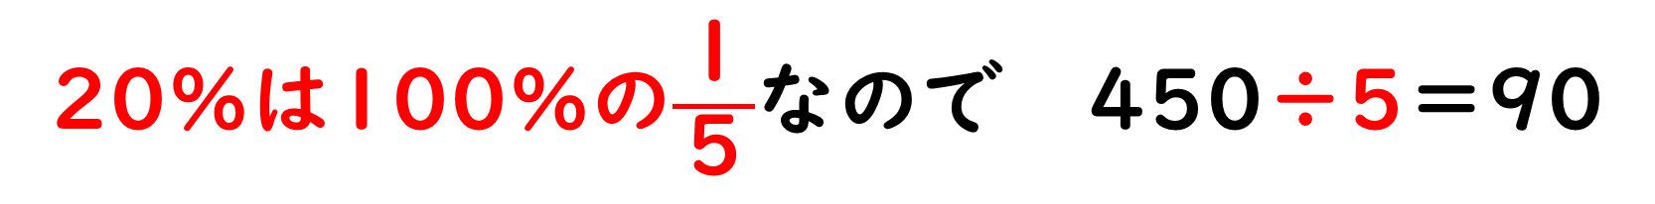
大小関係が分かることが大事
果汁が20%含まれる飲み物450mLの中には果汁が何mL入っていますか。
果汁の量は、飲み物450mLより
少ない
かけ算を使うと 450×0.2＝90
20％は100％の$\frac{１}{５}$なので 450÷5＝90

Slide 32
一部分から全体の量を求める方法
ある数の2割は400です。ある数を求めなさい。
解き方①
何倍したら10割(100％)になる
かを考える方法
2×5＝10が頭に浮かべばそれで終了
400×5＝2000（10割は2割の5倍なので）

Slide 33
一部分から全体の量を求める方法
ある数の2割は400です。ある数を求めなさい。
解き方②
1割(10％)にあたる数を求めて
から10倍する方法
1割が 400÷2＝200となるので
10割は 200×10＝2000となる

Slide 34
一部分から全体の量を求める方法
ある数の2割は400です。ある数を求めなさい。
解き方③
実は比を使うと簡単になります
割合の問題は比例していますので
縦に見ると200倍なので 10×200
2割
10割
400
横に見ると5倍なので 400×5 解き方①と同じ

Slide 35
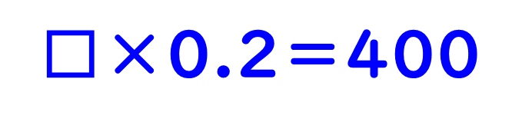
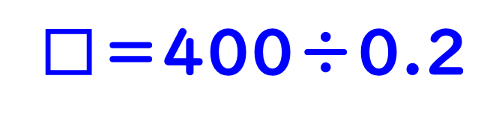
一部分から全体の量を求める方法
ある数の2割は400です。ある数を求めなさい。
解き方④
教科書の方程式らしき方法は
中学校でしっかり学習します
□×$\text{0.2}＝$400
□$＝$400÷$\text{0.2}$
最後の式は解き方⑤の式になっています

Slide 36
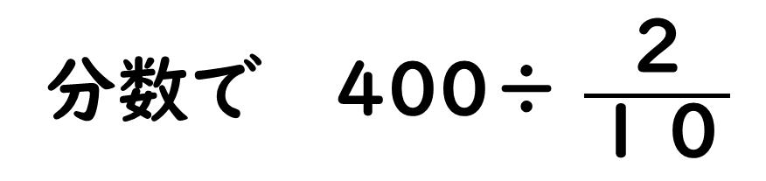
一部分から全体の量を求める方法
ある数の2割は400です。ある数を求めなさい。
解き方⑤（公式）
小数で 400÷0.2
分数で 400÷ $\frac{２}{１０}$
どうして一部分を割合で割ると
全体が出るのかを説明できますか？

Slide 37

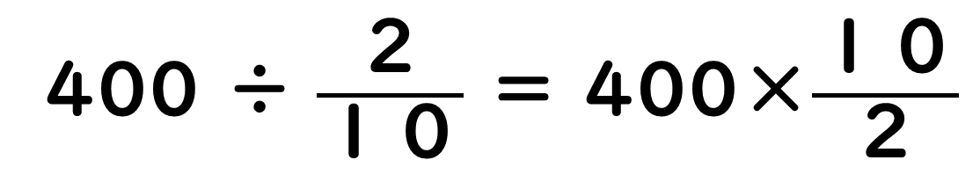
一部分から全体の量を求める方法
ある数の2割は400です。ある数を求めなさい。
分数の式で考えてみましょう
400 ÷ $\frac{２}{１０}$ ＝ 400×$\frac{１０}{２}$
２で割って1割を出して10倍していますね

Slide 38
整数で考えられることが長所
900円の手袋を、3割引きで買いました
代金はいくらになりますか
安くしてもらう分の金額は考えない
支払う代金は 1－0.3＝0.7ではなく
10割－3割＝7割と考えることが基本
7×9＝63の計算だけして 630円

Slide 39
整数で考えられることが長所
2000円の品物を、２割引きで買いました代金はいくらになりますか
業界では８掛けという言葉があります
定価に８をかけて、売り値を求めます
２×８＝16の計算だけして 1600円
金額がどれくらいかが分かることが基本です

Slide 40
算数用語ではなくより内容を理解すること
濃度10%の食塩水を1000グラムつくるのに
必要な食塩と水の質量はそれぞれ何グラム？
1000グラムの10％が食塩となるので
食塩は
100グラム必要になります
したがって、水は1000－100＝900
式をたてるときには、もとになる量や比べる量だとかは必要ありません。文章の内容を理解することが大事です。

Slide 41
全国学力・学習状況調査より
この8人は，学級全体の人数の25％にあたります。学級全体の人数は何人ですか。
正答例は次の通り
25％が分かる人の解き方①（③） 8×4
かけ算で(方程式)④ □×0.25＝8
公式を使ったわり算⑤ 8÷0.25

Slide 42
自由な発想が
できるのが算数
色々な解き方があるけども
つながっているところがまた面白い

